Slide 1
Undgå Greenwashing i kommunikationen om bæredygtighedsindsatser
Lynkursus 5.2.2025

Slide 2
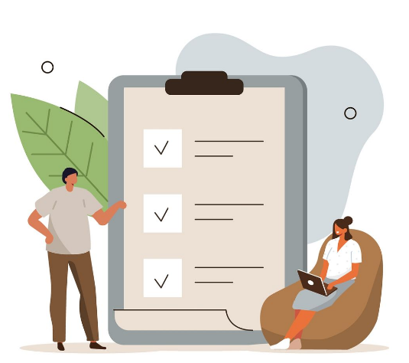
Agenda
HVAD er greenwashing​
HVORFOR skal du kende til greenwashing​
HVORDAN undgår du greenwashing
Opsamling og inspiration

Slide 3
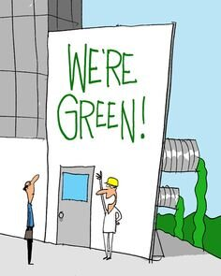
Hvad er greenwashing?
”Greenwashing er, når markedsføringen bruger flotte ord (og billeder) til at få varen til at fremstå mere grøn eller bæredygtig, end den egentlig er, for at få dig til at købe mere.”
Forbrugerrådet Tænk

Slide 4
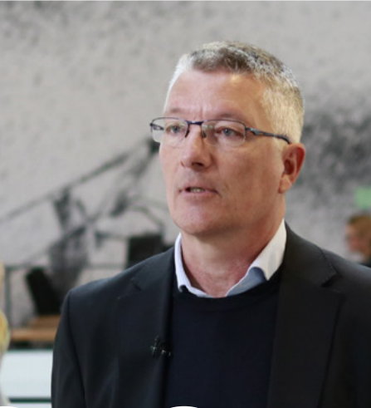
Torben holder øje!
7 mio. kr. ekstra årligt
til at styrke Forbrugerombudsmandens tilsyn med grønne påstande
2022-2025
Billede via Forbrugerombudsmandens Årsberetning

Slide 5
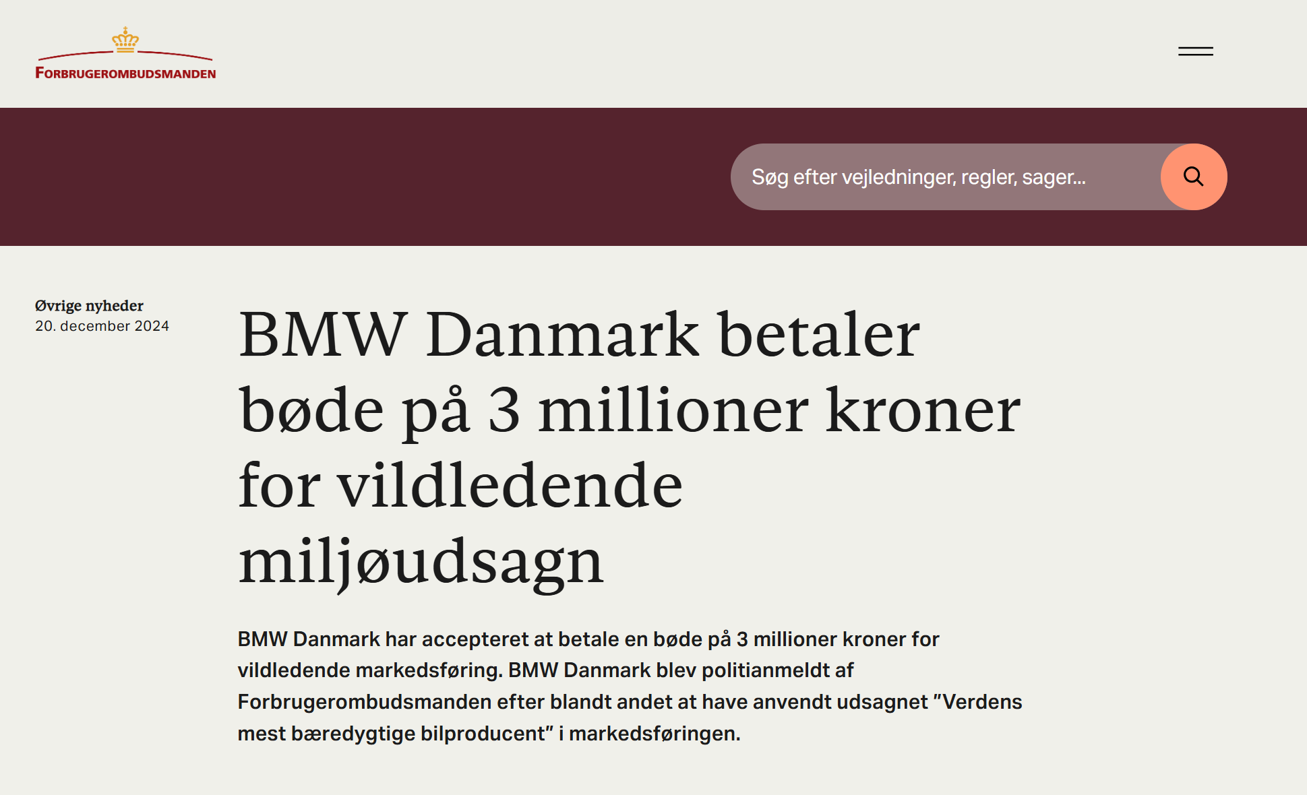
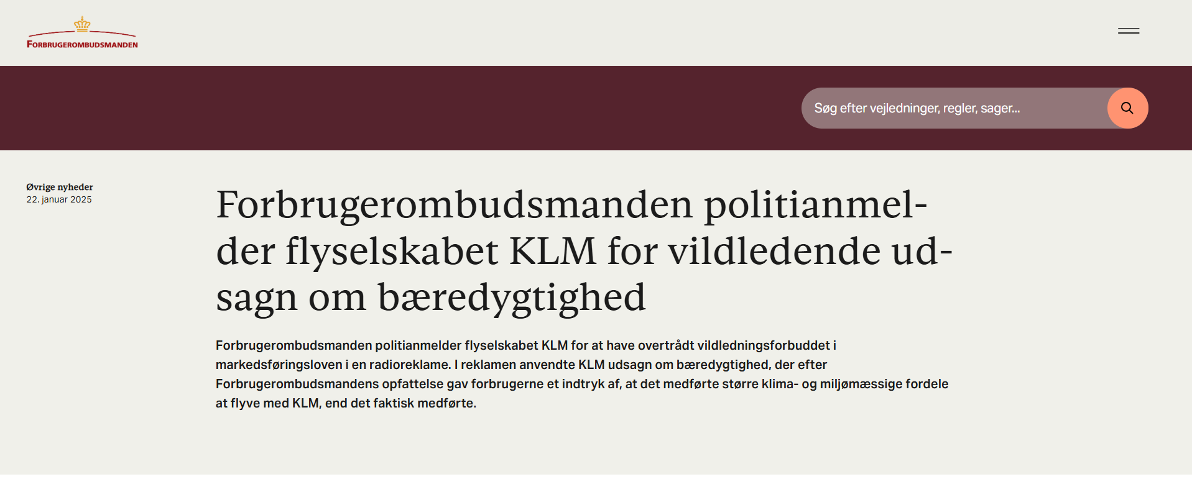
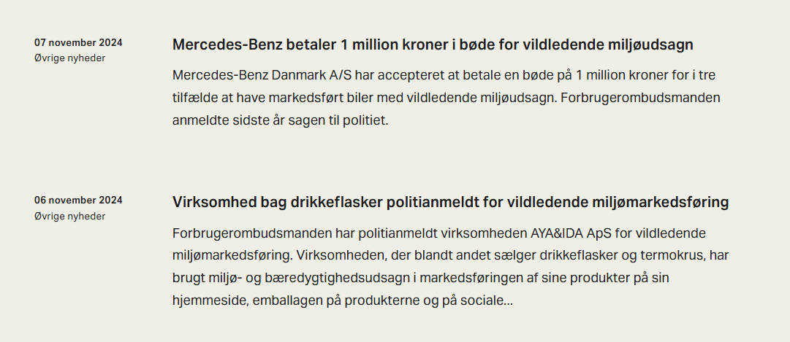
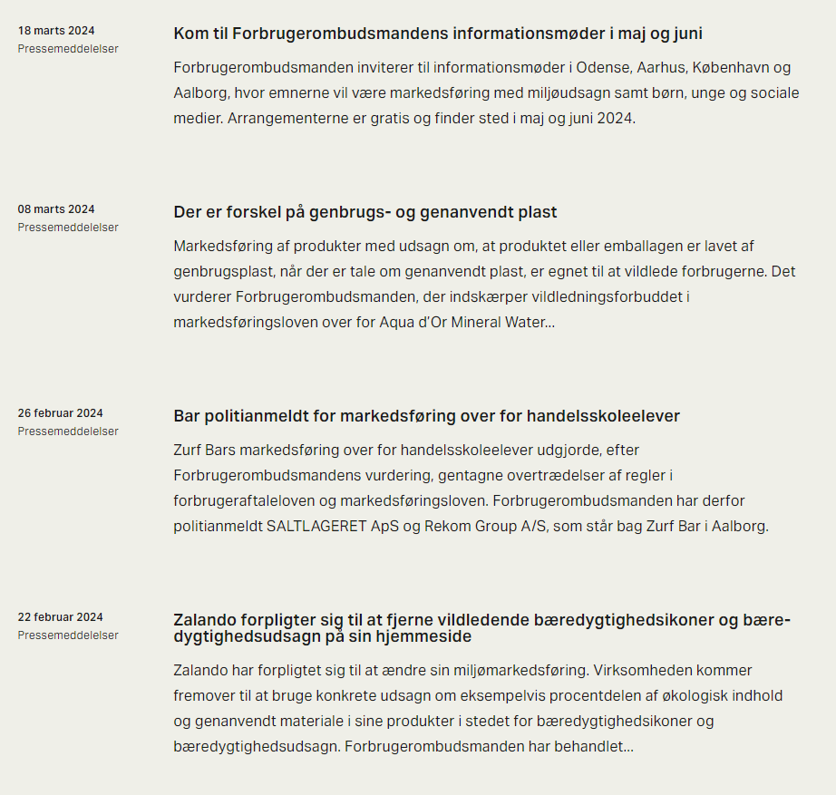
Greenwashing fylder
Se forbrugerombudsmandens pressemeddelelser generelt

Slide 6



Hvorfor skal du kende til greenwashing
Reglerne gælder…
…i samtalen med kunder
…på klassisk printet markedsføring
…og på alt online markedsføring
m.m.

Slide 7

Hvorfor skal du kende til greenwashing?
Brud på markedsføringsloven – herunder vildledende grøn markedsføring – kan betyde en bøde på op til 4 % af virksomhedens omsætning…
…det gælder i alle de EU-lande, som virksomheden måtte overtræde loven i.

Slide 8

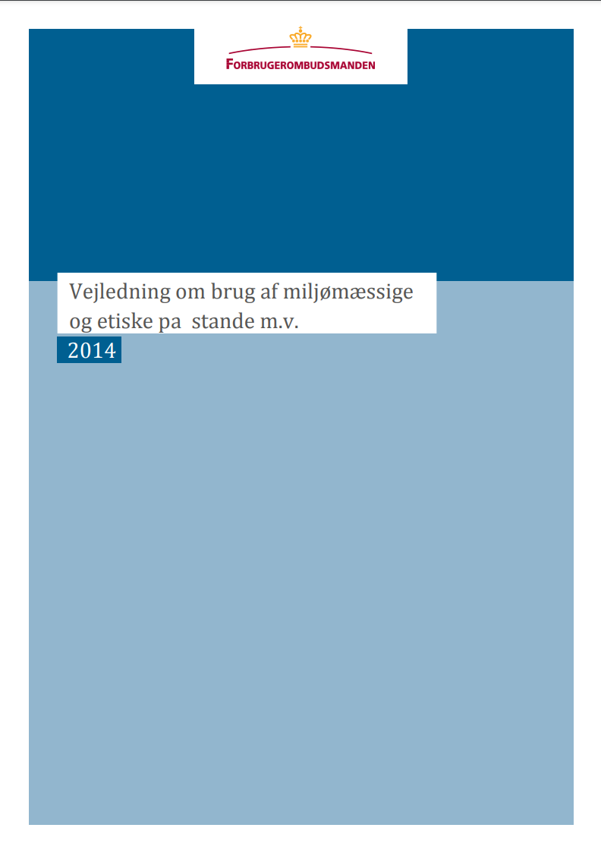
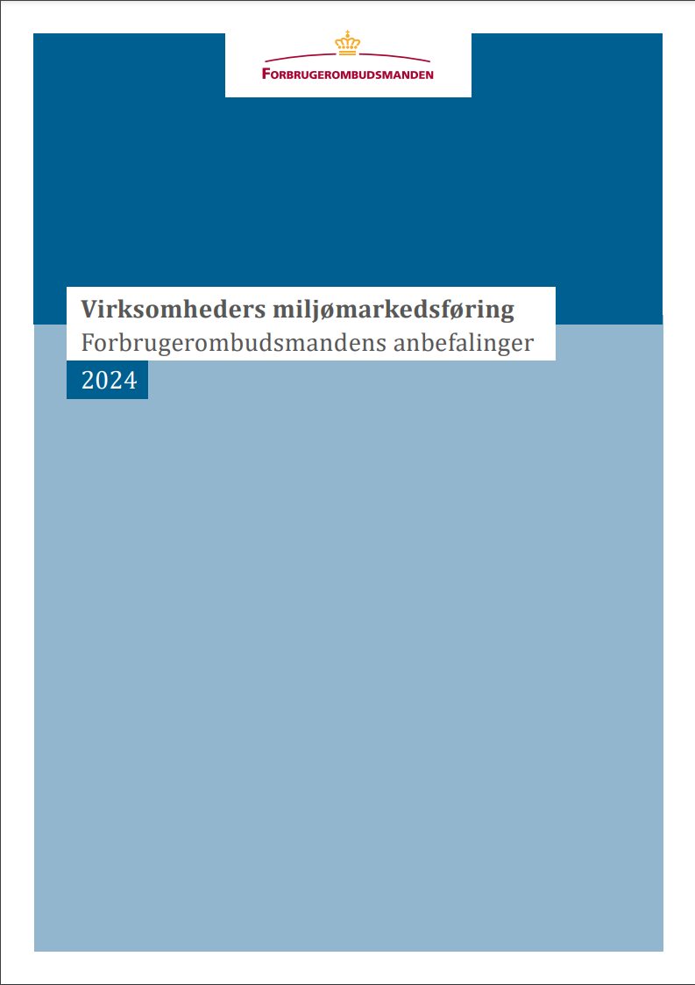
Bæredygtighedskommunikation hører under markedsføringsloven
Markedsføringsloven:
Beskytter forbrugerne mod vildledning og sikrer fair konkurrence
Varer må ikke markedsføres med vildledende udsagn. Herunder undladelse af væsentlige facts.
Ord og vendinger på produkterne skal være relevante og afbalancerede, og de må ikke fremhæve lovpligtige forhold som noget særligt.

Slide 9







Undgå greenwashing ved at kende de vigtigste faldgruber
Begræns brugen af ordet BÆREDYGTIGHED (grøn, sustainable m.fl.)
Pas på med farver og billeder for markedsføring er mere end ord
Vælg specifikke udsagn fremfor generelle udsagn
Blæs ikke noget småt stort op (væsentlighed og relevans)
Sørg altid for at ha’ dokumentationen på plads
Brug mærkerne med omtanke
Reglerne gælder alle steder – også online

Slide 10
"Det er meget vanskeligt at kalde et produkt bæredygtigt uden at vildlede."
1
Christina Toftegaard, tidligere Forbrugerombudsmand
Notes:
”En virksomhed vil godt kunne markedsføre sig med, at virksomheden tilstræber bæredygtighed eller lignende udsagn. Det forudsætter dog, at I har en konkret plan for, hvordan I vil opnå at blive bæredygtige, som skal være verificeret af en uafhængig instans.” (Forbrugerombudsmanden)

Slide 11











Ordet ”Bæredygtig” rummer meget mere end bare klima
Bæredygtighed
Miljø
Sundhed
Sociale forhold
Etiske forhold

Slide 12
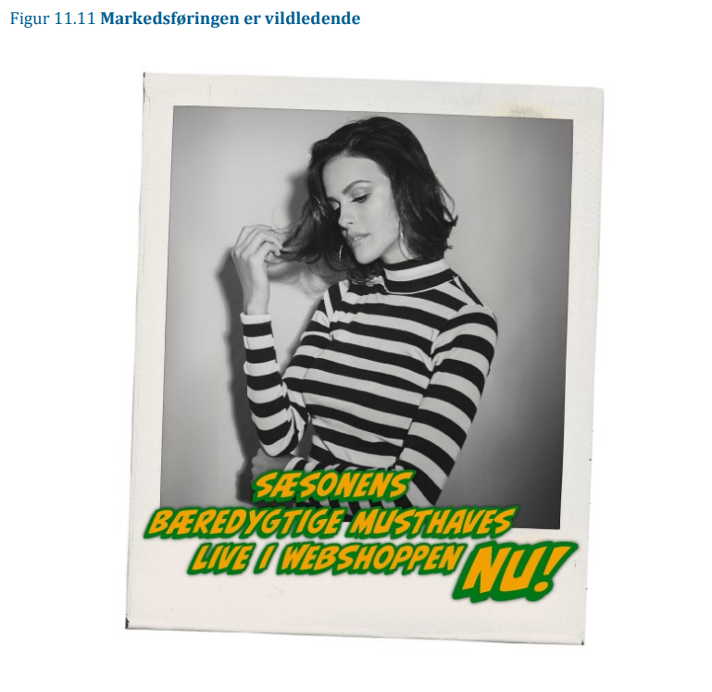


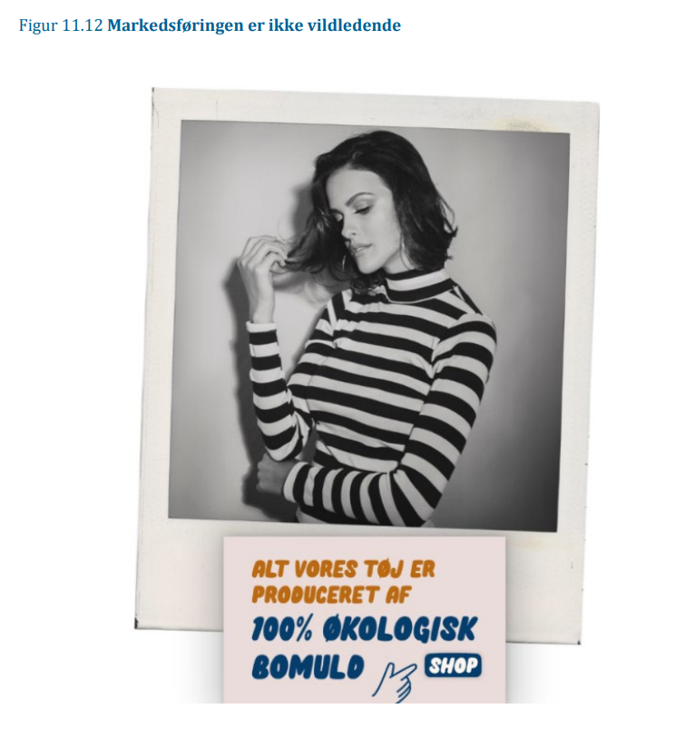
Brugen af bæredygtighedsudsagn
Kilde: Eksemplerne er illustrative og stammer fra Forbrugerombudsmandens anbefalinger til virksomheders miljømarkedsføring fra 2024
Notes:
Eksempel 6 fra forbrugerombudsmandens kvikguide- Markedsføring med bæredygtighedsudsagn kontra konkrete udsagn
Baggrund: De tiltag, som virksomheden har foretaget for at minimere sin miljøbelastning, er, at alt virksomhedens tøj er produceret af 100 pct. økologisk bomuld
Markedsføringen vist i figur 11.11 er vildledende og dermed ulovlig, fordi det forhold, at tøjet er produceret af 100 pct. økologisk bomuld ikke medfører, at det er bæredygtigt. Se afsnit 8. i anbefalingerne.
Det er Forbrugerombudsmandens vurdering, at markedsføringen vist i figur 11.12 ikke er vildledende og dermed lovlig, fordi udsagnet er konkret, præcist, faktuelt og neutralt formuleret. Se afsnit 5. i anbefalingerne.

Slide 13
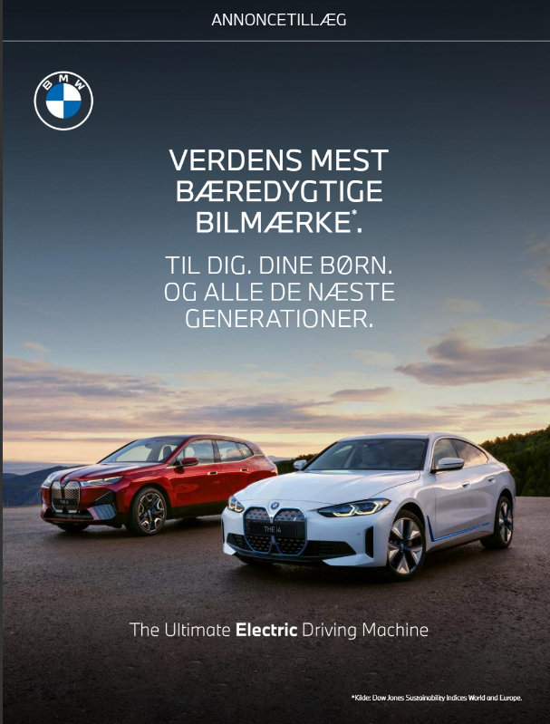
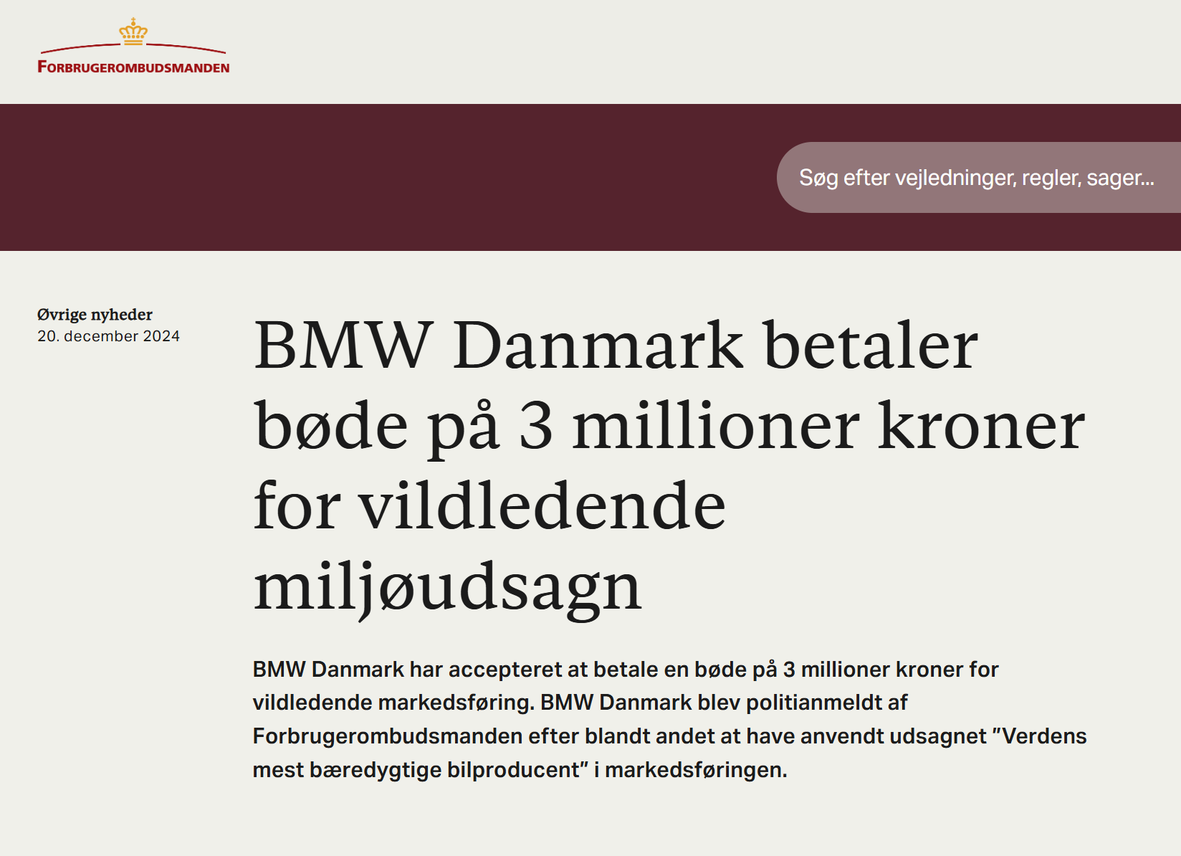
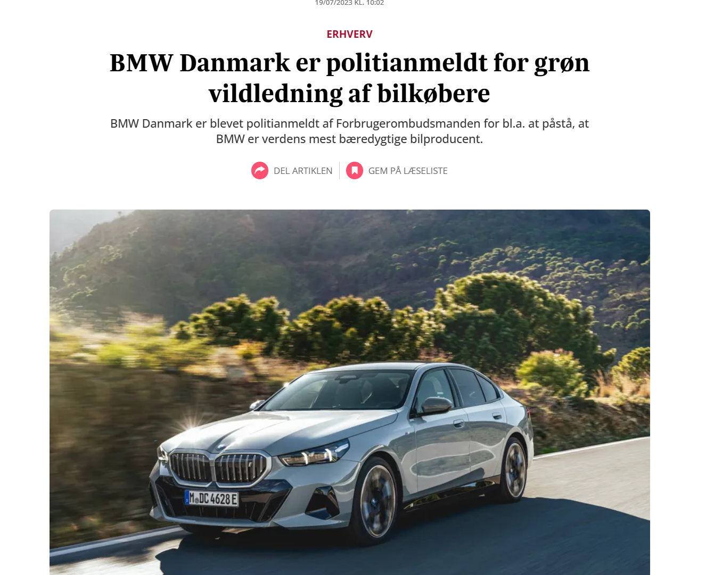
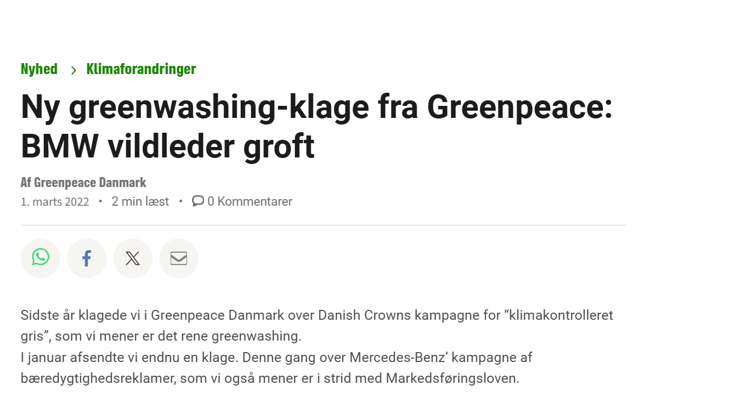
Fra den virkelige verden
Kilder: billede fra annoncetillæg publiceret 12.11.2021. Artikler fra Greenpeace og Finans.dk samt pressemeddelelse fra forbrugerombudsmanden
Notes:
Tekst fra forbrugerombudsmandens pressemedelelse:
”Verdens mest bæredygtige bilproducent”, ”Der er bæredygtighed i hver en bil, BMW producerer”, og ”Hele produktionskæden for BMW iX er grøn”. Det er eksempler på nogle af de udsagn, som BMW Danmark nu betaler en bøde på 3 millioner kroner for at have benyttet i sin markedsføring.
BMW Danmark betaler bøden efter at have overtrådt markedsføringsloven i 11 tilfælde. I alle tilfælde vurderede Forbrugerombudsmanden, at udsagnene var egnede til at give forbrugerne et urigtigt indtryk af bilernes miljøbelastning, herunder fordi BMW’s biler ikke var væsentligt mindre miljøbelastende end andre tilsvarende bilmærker. Alle udsagnene var derfor vildledende.
Det ændrede ikke Forbrugerombudsmandens vurdering af udsagnet ”Verdens mest bæredygtige bilproducent”, at BMW henviste til, at udsagnet blev anvendt på baggrund af, at Dow Jones havde kåret BMW som verdens mest bæredygtige bilproducent, hvilket fremgik sammen med udsagnet.
Udsagnene blev anvendt i BMW Danmarks markedsføring, herunder på egen hjemmeside, i en reklame på Facebook, på reklamer i Københavns gadebillede og i annoncer på Berlingskes hjemmeside.
Forbrugerombudsmanden anmeldte sagen til politiet i juli 2023.

Slide 14
Pas på med farver og billeder for markedsføring er mere end ord
2
Det er helhedsindtrykket som gælder

Slide 15
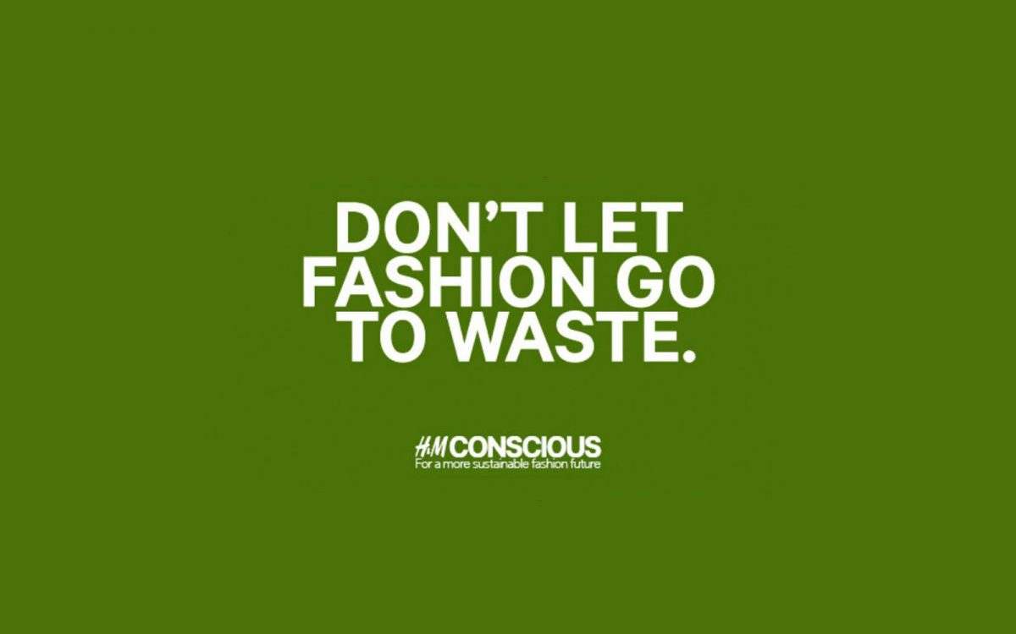


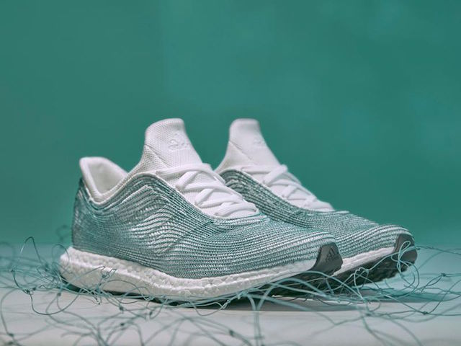
Et (grønt) billede siger mere end 1000 ord
Notes:
Der er sket meget siden 2008 da danskerne blev mødt af en af de første sager om greenwashing
https://ing.dk/artikel/ombudsmand-statoil-slettede-usikkerhed-om-biobenzin-99655
Forbrugerombudsmanden (Henrik Øg) indskærper overfor Statoil at man ikke må vildlede.
Statoil udelod vigtig del af rapport, som påpegede usikkerheder i beregningsmetoderne.
Derudover er reklamen et godt eksempel på overdreven brug af grønne effekter, som muligvis har været med til at brugen af billeder, ikoner, natur mm. også hører under betegnelsen grøn markedsføring.
Billeder og grafikker kan altså også være vildledende.

Slide 16
Vælg specifikke fremfor generelle udsagn
3

Slide 17
Groft sagt 2 kategorier af grønne udsagn
Generelle udsagn
  Grøn
  Et grøn valg
  Klimavenlig
  Miljøvenlig
  Vi passer på miljøet
  Godt for planeten
Konkrete udsagn
  Vi har reduceret vores CO2 udledning med 30% på vores leveringer”
  Vores færge er 100% el-dreven
  Emballage af 100% genanvendt plast
  Dette produkt er certificeret økologisk
  Vores produkter er svanemærkede

Slide 18
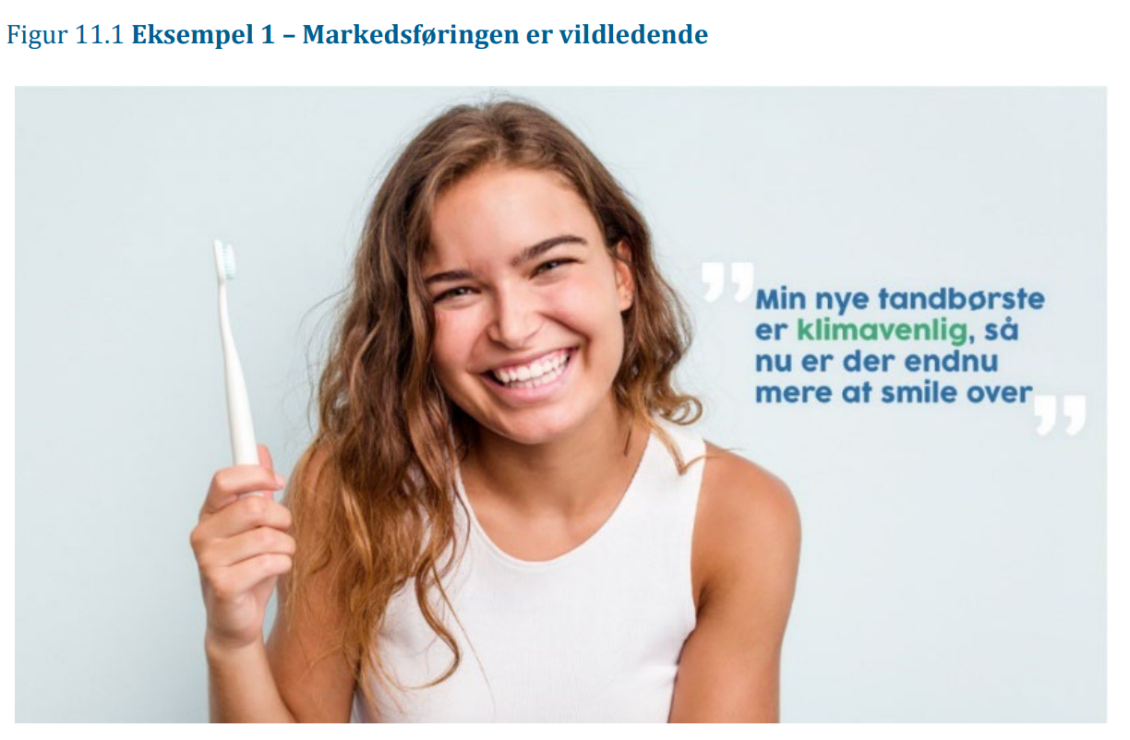
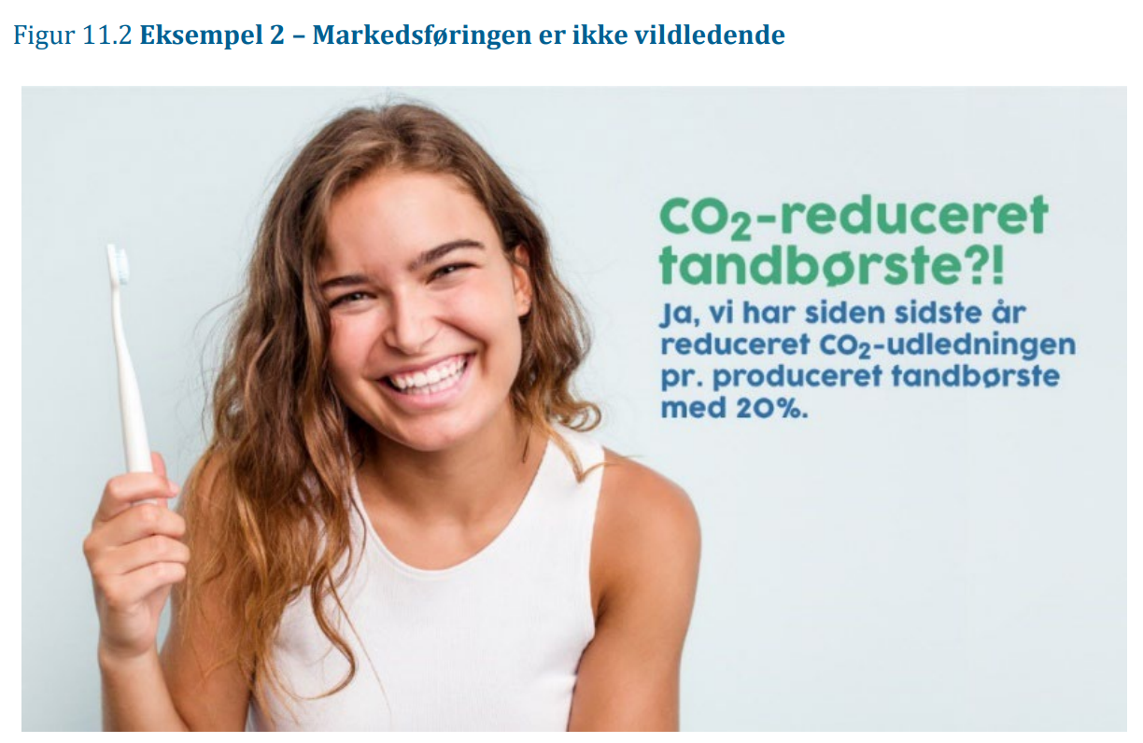
CO2 reduktion
Notes:
Eksempel - Markedsføring af en CO2-reduktion
De tiltag, virksomheden har foretaget for at minimere sin klimabelastning, er at anvende energi fra vedvarende energikilder samt alene at benytte genanvendt plastik til produktionen af tand børsten, hvilket medfører en CO2-reduktion i hele tandbørstens livscyklus på 20 pct. sammenlignet med udledningen året forinden.
På tidspunktet for markedsføringen har de færreste tand børsteproducenter foretaget tiltag, der har medført en tilsvarende CO2-reduktion.
Markedsføringen vist i figur 11.1 er vildledende og dermed ulovlig, fordi udsagnet er bredt formuleret. For at kunne benytte udsagnet ”klimavenlig”, der er et generelt udsagn uden en for klaring, skal virksomheden kunne dokumentere – ud fra en livscyklusvurdering – at produktet er væsentligt mindre klimabelastende end tilsvarende produkter. Se afsnit 6.1. i anbefalingerne og kapitel 7.1 i Vejledning om brug af miljømæssige og etiske påstande m.v.
Det er Forbrugerombudsmandens vurdering, at markedsføringen vist i figur 11.2 ikke er vildledende og dermed lovlig, fordi udsagnet er konkret, præcist, faktuelt og neutralt formuleret.
Det er afgørende for lovligheden, at de færreste tandbørsteproducenter har foretaget tiltag, der har medført en tilsvarende CO2-reduktion, idet det ikke er relevant at markedsføre klima- og miljøfordele, der er sædvanlige for tilsvarende produkter.

Slide 19
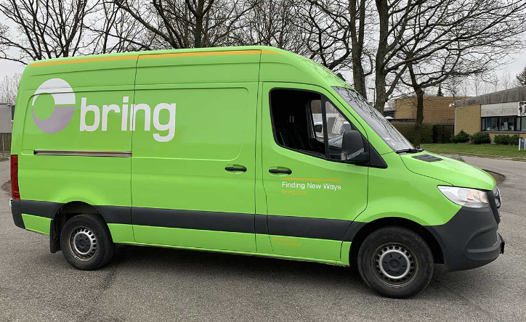
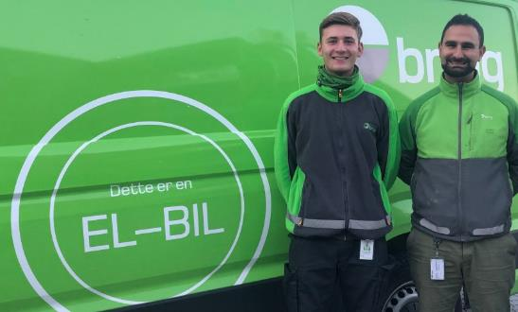
Groft sagt 2 kategorier af grønne udsagn
Generelt udsagn
Konkrete udsagn
Notes:
https://www.danske-fragtpriser.dk/bring-groen-transport-i-groenne-biler/

Slide 20
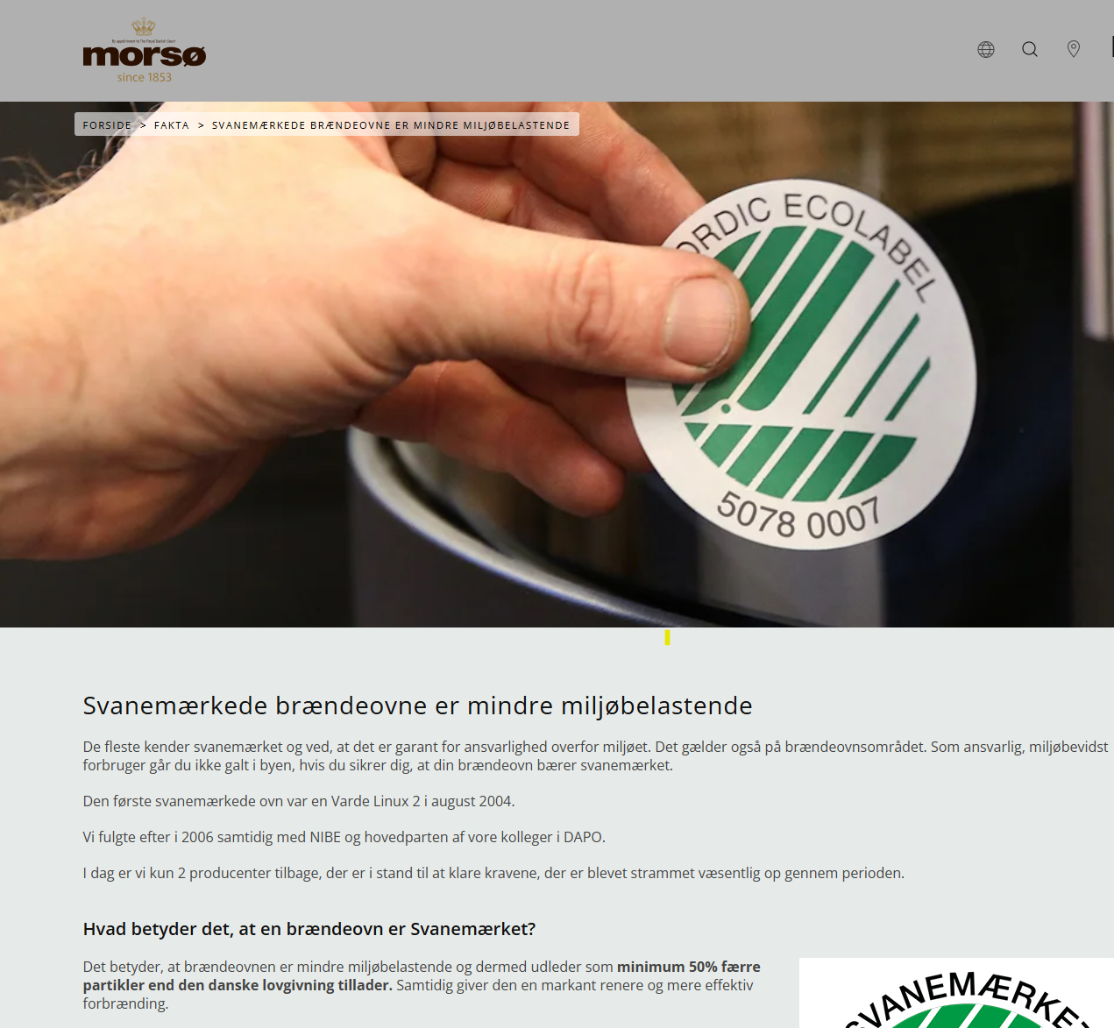

Generelle udsagn du kan bruge, hvis du har dokumentation
  Mindre miljøbelastende
  Mere miljøvenlig
  Mere miljørigtigt
  Bedre for miljøet
Ovenstående og lignende kan bruges, hvis virksomheden har miljømærkede produkter eller LCA dokumentation på at deres produkter eller ydelser i den bedste tredjedel

Slide 21
Blæs ikke noget småt stort op
4
Er sagt med andre ord – din markedsføring skal være væsentlig og relevant
Notes:
Påstande om bæredygtighed skal derfor dokumenteres via en livscyklusanalyse, der viser, at din virksomhed ikke forringer de kommende generationers mulighed for at opfylde deres behov. Der skal også tages hensyn til sundhedsmæssige, sociale og etiske forhold.

Slide 22
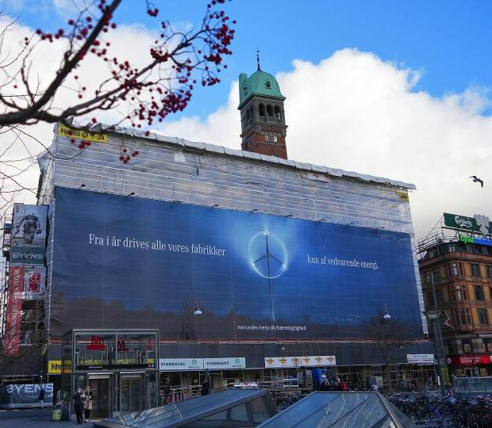
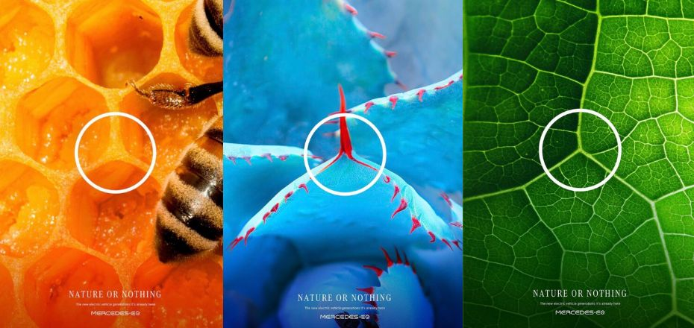
Det skal være væsentligt
Billede via dr.dk
Notes:
Hos Mercedes er de gået langt over stregen ved at sammenligne dem selv og deres ikoniske logo med selve naturen.
De har lanceret el-biler, men reklamerne fremhæver så tydeligt det klassiske mercedes logo, hvor størstedelen at mercedes biler stadig er store diesel biler. Derudover er bilproduktionen og miljøbelastende på andre måder. Udvinding af materialerne er ødelæggende for naturen, biodiversitetet. Vi løber tør for flere metaller mm.
Læs mere om sagen bl.a. her:
https://markedsforing.dk/artikler/nyheder/mercedes-kampagne-faar-kritik-af-ekspert-klar-greenwashing/

Slide 23
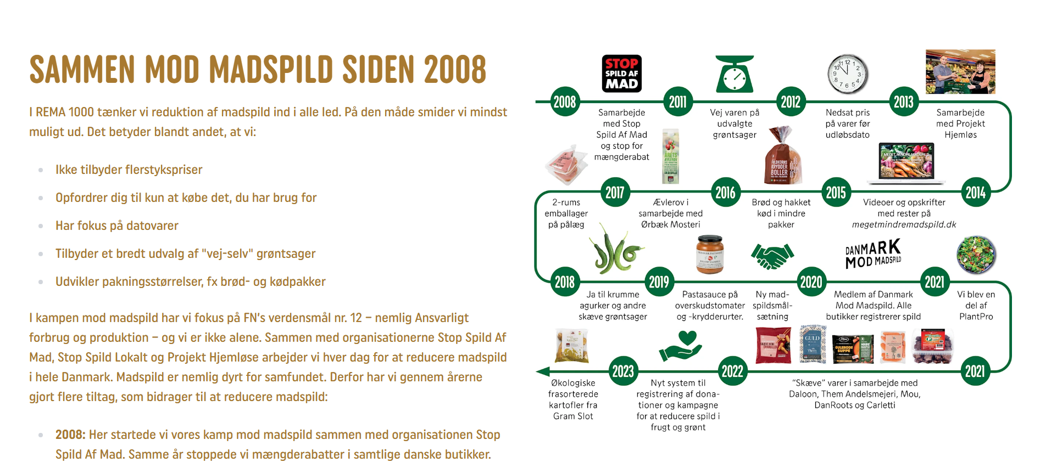

Et bedre eksempel
Screendumps fra rema1000.dk d. 04.02.25

Slide 24
Sørg altid for at have dokumentationen på plads
5
Den skal fremgå tæt på dit udsagn og du har ansvaret

Slide 25
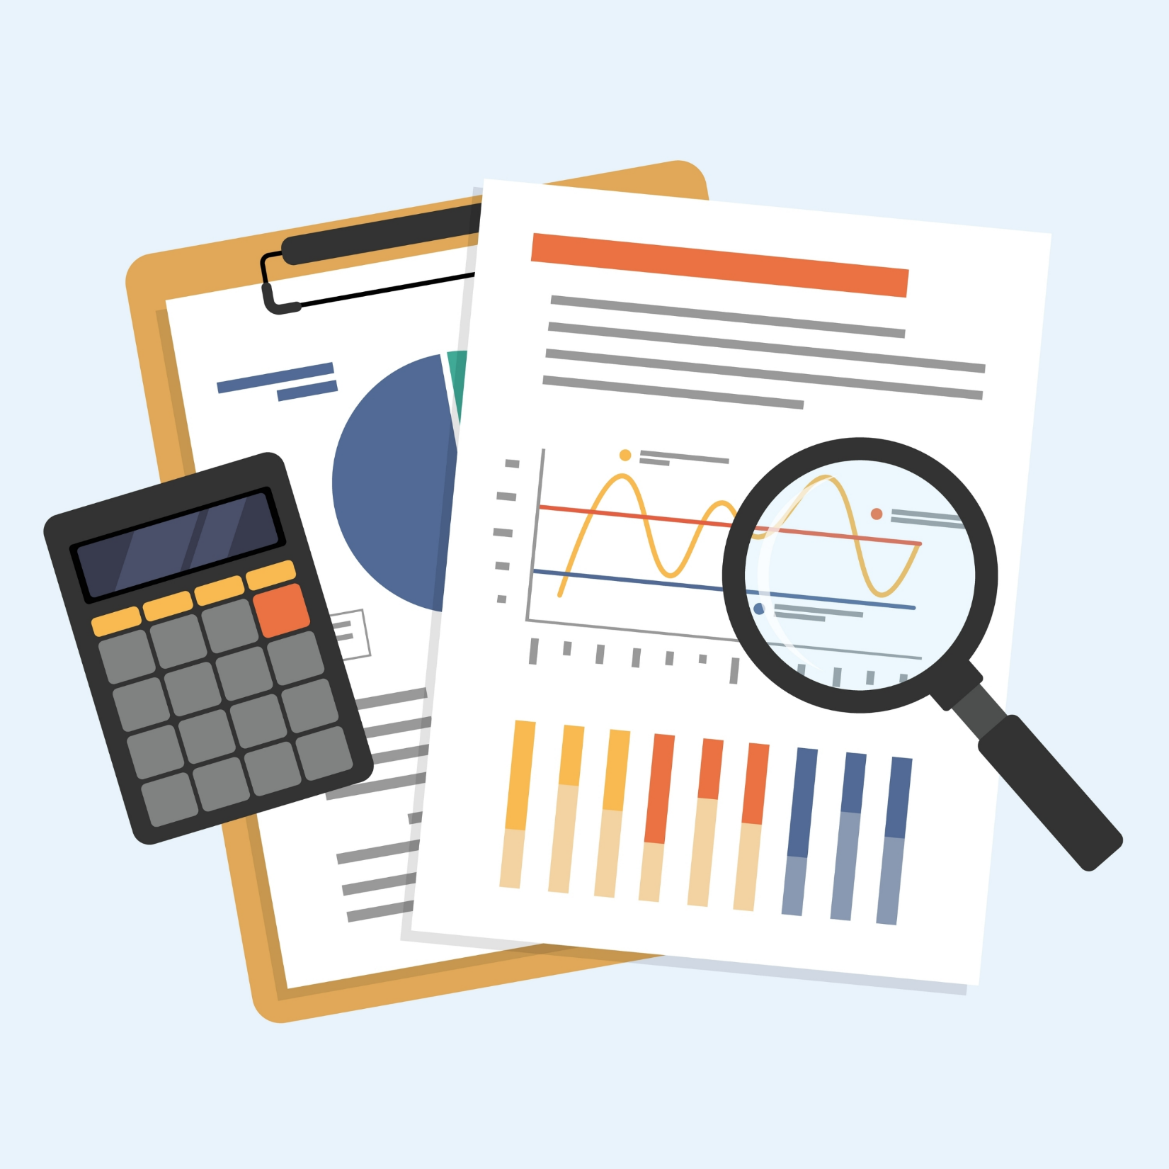
Eksempler på god dokumentation
ESG regnskaber
Klimaregnskaber
Life Cycle Assesment – LCA
Mærkningsordninger
Husk den eksterne validering

Slide 26
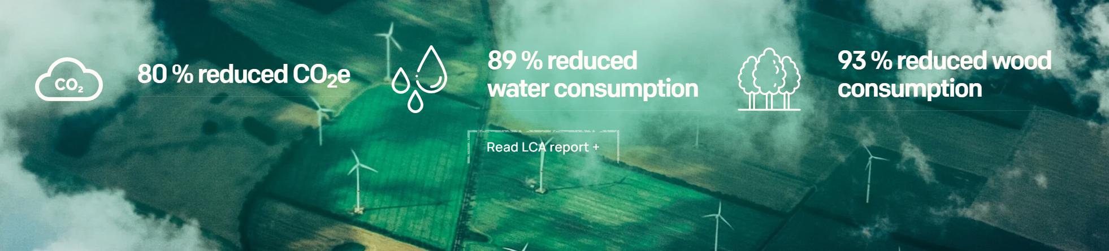
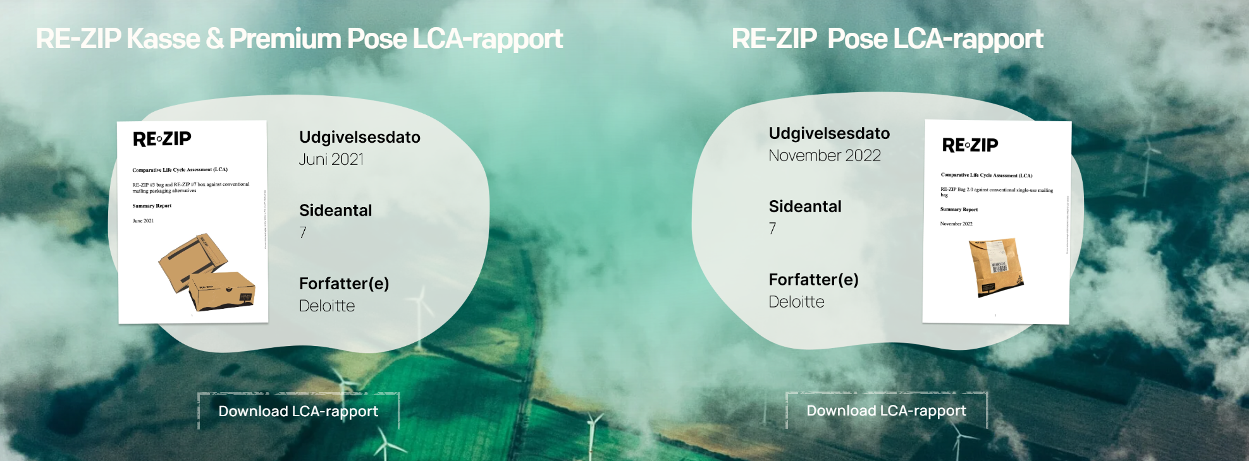
Livscyklusvurdering (LCA)
Screendumps fra re-zip.dk
Notes:
RE-zip laver genanvendelige emballager til e-handlen
De har fået deres produkters miljø og klimapåvirkning undersøgt og dokumenteret i en LCA, så de kan komme med konkrete fordele ved deres produkter.
LCA god dokumentation, hvis den vel og mærke viser en væsentligt forskel, som her.

Slide 27
Brug mærkerne med omtanke
6
De kan være din bedste ven men også værste fjende.
Pas i øvrigt på med at lave dine egne mærker.

Slide 28
Omkring 600 mærker i alt
Private label mærker
- virksomhedsejede
Produktmærker
- virksomhedsejede
De officielle og de anerkendte private 3. parts mærker
- Omkring 60 på de danske marked
Virksomhedsmærker
- Brancheinitiativer
Kilde: Jakob Zeuthen for Dansk Erhverv
Kilde: Slide fra Jakob Zeuthen

Slide 29


Brug mærkerne korrekt
Det røde økomærke er ikke lig bæredygtighed
  At kunne betegnes som økologisk forudsætter 95% økologisk indhold
Svanemærket/EU blomsten er ikke lige bæredygtighed
  Svanemærket betyder mere miljøvenlig eller mindre miljøbelastende (undgå kun at skrive miljøvenlig)

Slide 30
Regler gælder alle steder
7
Også online
Notes:
Bæredygtig er er lig en udvikling, hvor opfyldelsen af de nulevende generationers behov ikke sker på bekostning af fremtidige generationers muligheder for at opfylde deres behov”
Al produktion af varer påvirker klimaet, så ord som klimaneutral er ligeledes problematisk
Det gør ingen forskel, om du gør mindre skade end dine konkurrenter eller har reduceret dit eget klimaaftryk. Du skal som minimum gå i nul (og helst i plus), hvis du vil bruge betegnelsen bæredygtig.
Klima- eller miljøfordelen ved produktet må ikke kun have en marginal betydning for klimaet/miljøet,
Påstande om bæredygtighed skal derfor dokumenteres via en livscyklusanalyse, der viser, at din virksomhed ikke forringer de kommende generationers mulighed for at opfylde deres behov. Der skal også tages hensyn til sundhedsmæssige, sociale og etiske forhold.

Slide 31
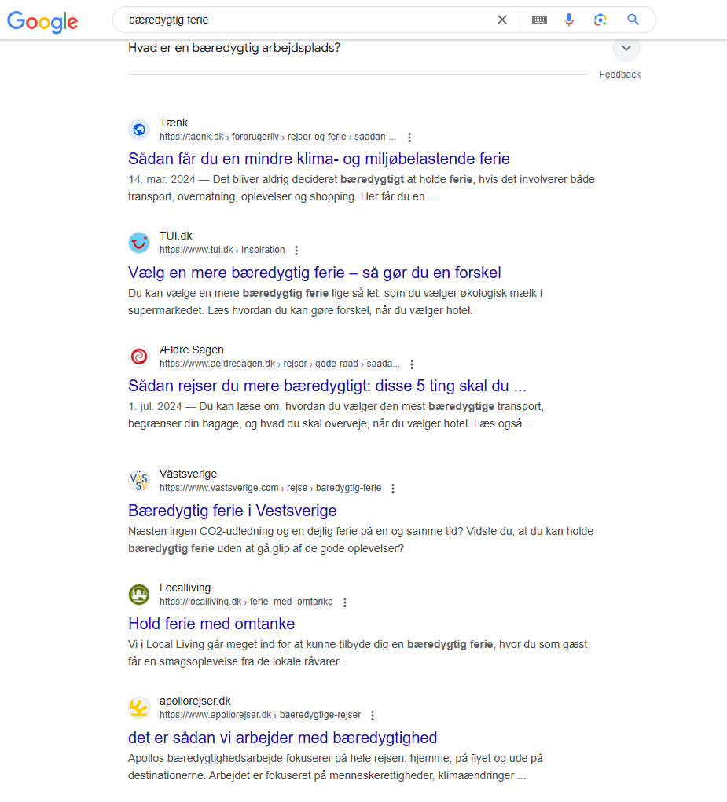


Burde ikke kunne finde …..
Google søgning på bæredygtig ferie d. 13.11.24

Slide 32
Undgå greenwashing ved at kende de vigtigste faldgruber
Begræns brugen af ordet BÆREDYGTIGHED (grøn, sustainable m.fl.)
Pas på med farver og billeder for markedsføring er mere end ord
Vælg specifikke udsagn fremfor generelle udsagn
Blæs ikke noget småt stort op (væsentlighed og relevans)
Sørg altid for at ha’ dokumentationen på plads
Brug mærkerne med omtanke
Reglerne gælder alle steder – også online
Notes:
Fokus bliver på 1, 3, 5 – men gennemgår dem alle

Slide 33



5 trin til at skabe kommunikation om bæredygtighed som når stjernerne
Brug gerne humor og storytelling
Justér kommunikationen undervejs (det er modtagerens opfattelse, der tæller)
Fortæl om virksomhedens visioner og INDRØM at virksomheden er i proces
Lær de 7 faldgruber - i særdeleshed vær konkret og ha’ dokumentation
Kend dit brand og dine kunder
Notes:
”En virksomhed vil godt kunne markedsføre sig med, at virksomheden tilstræber bæredygtighed eller lignende udsagn. Det forudsætter dog, at I har en konkret plan for, hvordan I vil opnå at blive bæredygtige, som skal være verificeret af en uafhængig instans.” (Forbrugerombudsmanden)

Slide 34

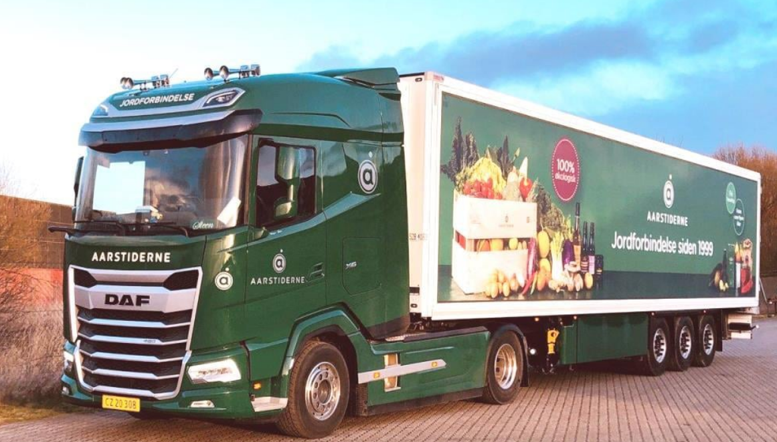
Vær konkret og brug storytelling
Jordforbindelse siden 1999

Slide 35
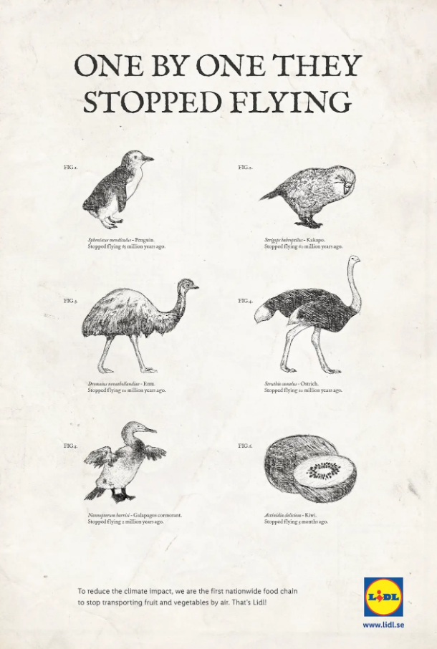
Fortæl hvad I gør og brug humor

Slide 36
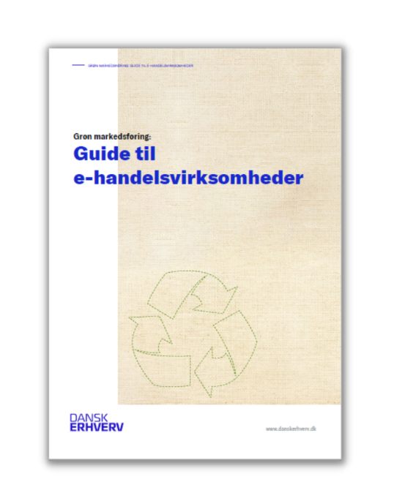
Anbefalet læsning
Find den seneste vejledning fra Forbrugerombudsmanden eller tilgå forskellige guides via videnscenterportalen.dk

